Slide 1
For community-led action and health promotion*
*Adapted from UNICEF DRC community engagement guide, Ebola outbreak No. 10, 2018-2020). French version here.
V: 16-8-22 [ENG]

Slide 2
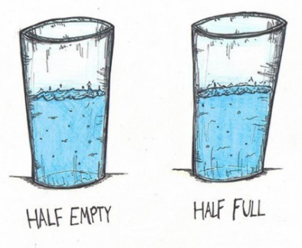
The key principle: Community is a resource, not a “target” (or beneficiary!)
Each member of the community is a potential actor for the good of his family, neighborhood and community
Community members are not targets or beneficiaries. They are not deficient or ignorant. They are potential change agents (if they are interested and have time)
Takeaway: Let’s try to go beyond “awareness” to activate networks and inspire action.
Source image: ISL collective

Slide 3
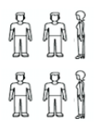
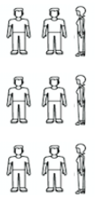
Activation of networks
Activating networks means equipping and supporting leaders, associations, students, and other well-connected groups.
“Equipping” means providing important information, but also helping others answer questions from the community. To properly equip existing networks, you have to go beyond “key messages.”
Notes:
Essayons de faire plus que “passer les messages.”

Slide 4
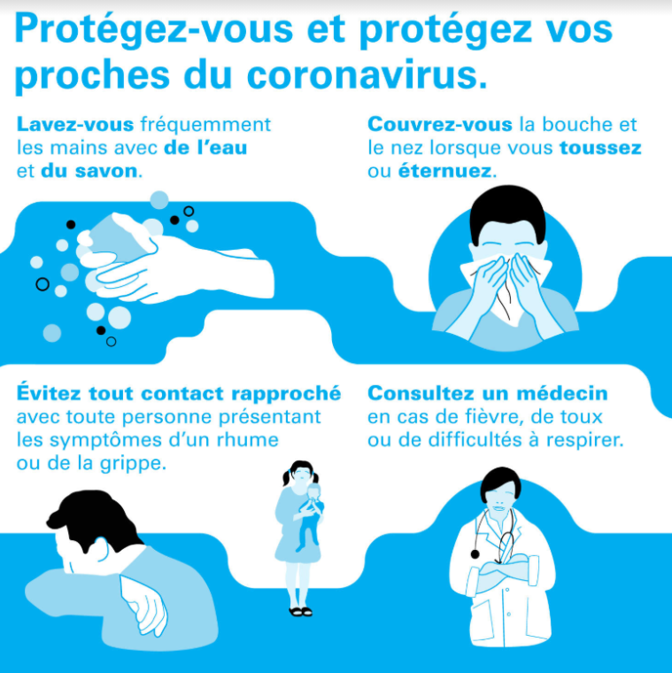
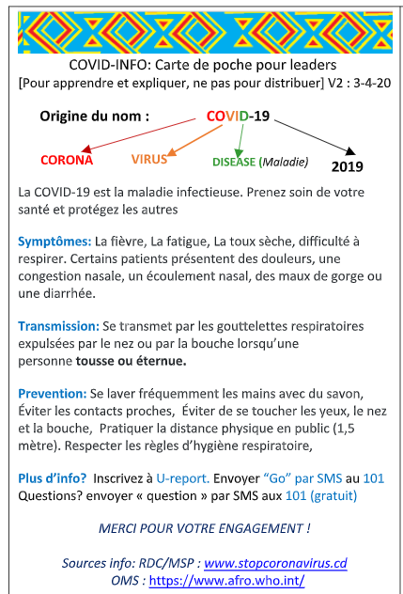
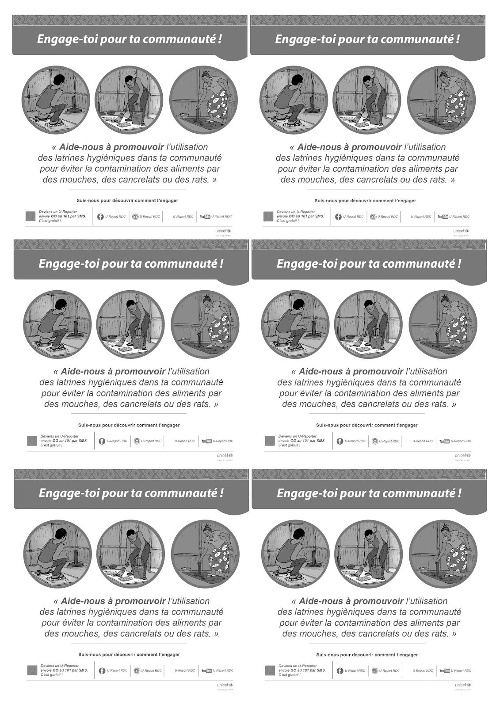
Examples of tools for activating and equipping networks
Consider small digital formats, for maximum “shareability” (for those with phones). You can also do small quarter page prints, in black and white to reduce costs, for leaders and community radio hosts
Link for pocket card “carte de poche” (Printable resources for leaders))
Some examples of digital “shareable squares” can be found here
Notes:
Essayons de faire plus que “passer les messages.”

Slide 5
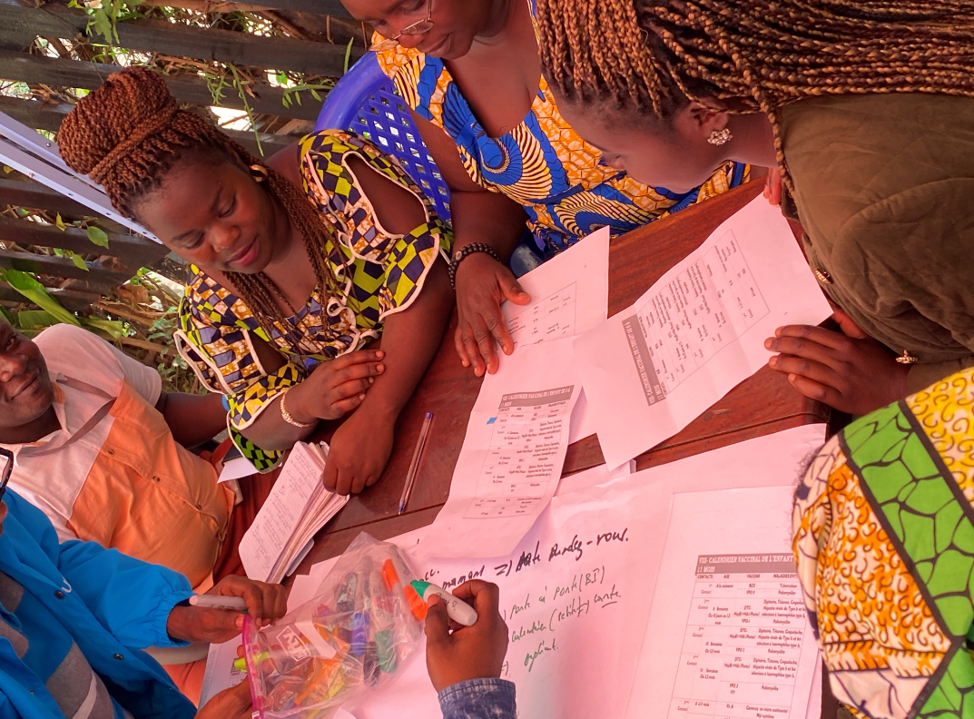
Approche 2: Co-creation
Pour équiper les réseaux c’est une excellent idée d'impliquer les membres de la communauté dans la co-création des supports/outils:
Carte conseils
Aides memoires
Guides question réponse
Cartes-info pour leaders
Cartes-info pour ménages
supports visuel/pictograms
contenu digitale (voir prochaines pages)
Seance de co-creation a Butembo, avec femme-leaders de Katwa (Avril, 2020), avec collaboration de Mr. Damoul (PNCPS/Butembo).
Notes:
Essayons de faire plus que “passer les messages.”

Slide 6
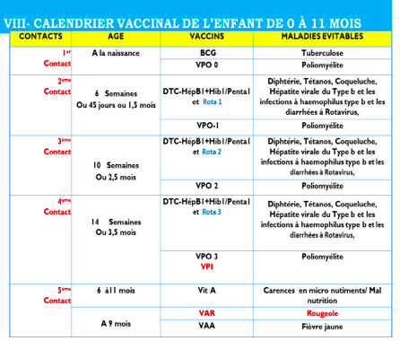
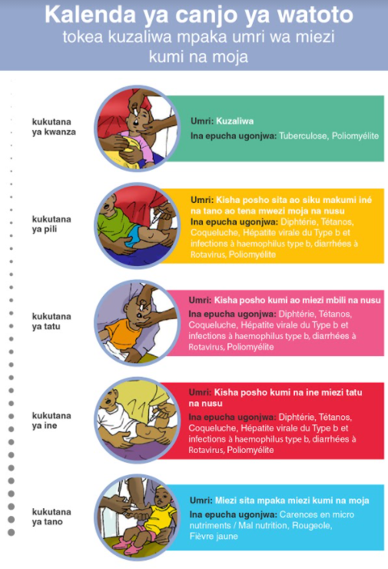
Approche 2: Co-creation
Calendrier vaccinale enfants: Avant (gauche) et après (droite)
Les plats sont mieux avec la “sauce locale,” n’est-ce pas?
Lien pour ressources “Human Centered Design” [En Francais]
Notes:
Essayons de faire plus que “passer les messages.”

Slide 7
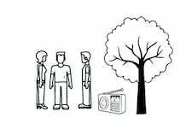
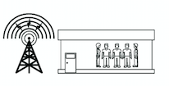
Approche 3: Communication triple-domaine
Cloud
Soundcloud
Social media
Air
Mobile + U-Report
Community radio, television
Ground
Women’s and youth Associations, Leaders admin/trad/religiious, students, families
Notes:
Le « terre » c’est la communication inter-personnel, et petite groupe. La domaine de «l’ aire » c’est ou nous communiquons avec les media de masse, et les téléphone mobiles (qui sont parfois « aire » et «nuage » a même temps, si connecté avec internet.

Slide 8
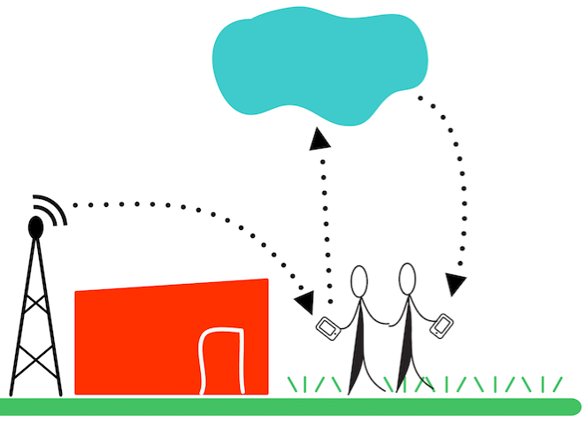
Triple domain = To create “Circuits” of information, action and recognition
Cloud
Air
Ground
References: Short essay: “Ground, Air, Cloud,” longer article: “A full spectrum approach to Communication for Development/C4D”

Slide 9
Approach 4: Double action
Dear parents, vaccinations help protect your child, please bring them to the health center for vaccination (and tell your family and friends!)
Let's be sure that with each of our communication tools (audio, digital, image, printed support) we ask for a “double action” from the members of the community, or that they make a “splash of oil,” to amplify action and knowledge.
Let's go beyond raising awareness and promote action!
Example: The parents vaccinate their child (= action, bravo!). Double action = The same parents are invited to also promote vaccination with others (neighbours, family, friends).
Notes:
E

Slide 10
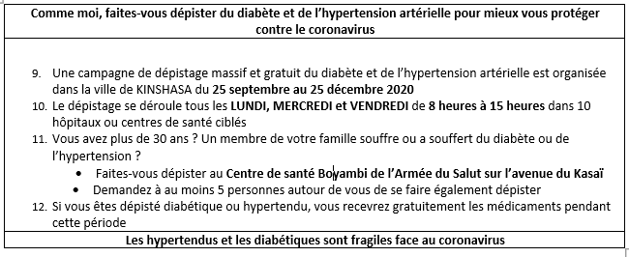
Parrainage: Ca veut dire quoi, exactement?
Demandons une coup de pouce aux leaders, associations, et autres membres de la communauté dynamiques, et prêt à servir leur proches.
Examples: A droite: promotion d’utilisation de latrine. En bas: Promotion depistage diabete et hypertension

Slide 11
Approche 5: Renforcer côté “service”
Imaginez qu'une urgence de santé publique soit un restaurant.
Si nous n'avons pas de "clients” dans un restaurant, nous ne dirons pas: "il faut changer le comportement des clients!"
Plutôt, on demanderait: Est-ce la nourriture est bonne? Le serveur est-il bien informé et accueillant?
Chez Tonton Medard

Slide 12
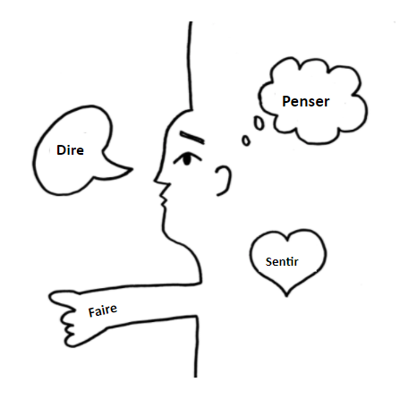
Renforcer le côté“service”
Pensons au personnel de santé et autres acteurs qui servent leur proches.
Qu'est-ce qu'ils ont dans leurs têtes? (Formation)
Et dans leurs mains (Aides memoires, talking points).
Et dans leurs cœurs? (Certificats d’appreciation, photos* sur Facebook, etc.)
Image adapté de: Ideo.org

Slide 13
Comment “motiver” le côté service?
Reconnaissance publique pour les initiatives et actions.
Lien pour Canevas certificats reconnaissance

